Slide 1
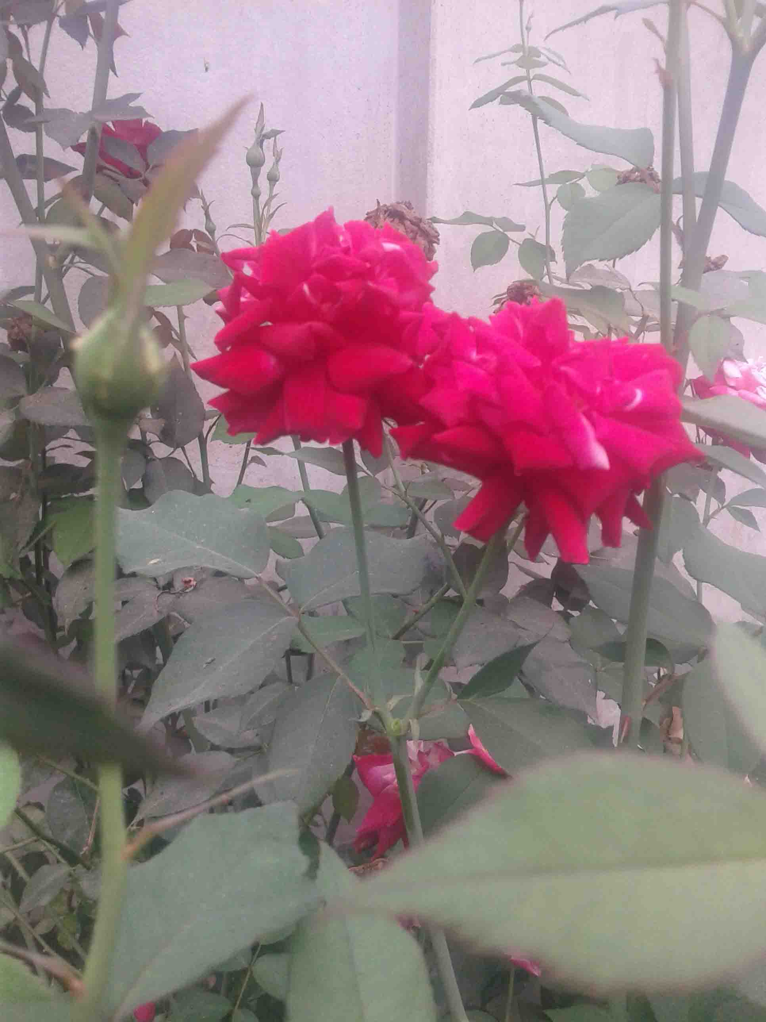
আব্দুর রাফেত বিশ্বাস কলেজ ছাতিয়ান,মিরপুর,কুষ্টিয়া।
অনলাইন ক্লাসরুমে স্বাগতম

Slide 2
পরিচিতি
গোপাল চন্দ্র দেবনাথ প্রভাষক জীববিজ্ঞান বিভাগ আব্দুর রাফেত বিশ্বাস কলেজ ছাতিয়ান,মিরপুর,কুষ্টিয়া।
মোবাইলঃ ০১৭১৮৬১৬৬১১
ইমেইলঃarbcbiology2005@gmail.com
শ্রেণিঃ একাদশ-দ্বাদশ
বিষয়ঃ জীববিজ্ঞান ১ম পত্র
অধ্যায়ঃ প্রথম
কোষ ও এর গঠন

Slide 3
Google Classroom-এর Word File-এ পাঠ শিরোনামের উপর যে কোন প্রশ্ন লিখা যাবে। Google Classroom এর Class code/Link- ft6aymr

Slide 4
পাঠ পরিচিতি
শ্রেণিঃ একাদশ-দ্বাদশ
বিষয়ঃ জীববিজ্ঞান ১ম পত্র
অধ্যায়ঃ পঞ্চম
শৈবাল ও ছত্রাক

Slide 5
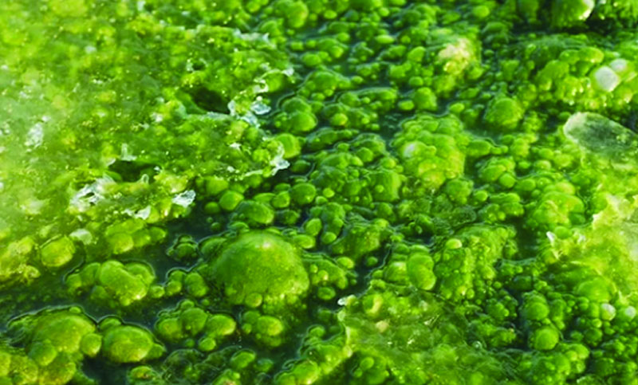

Slide 6
পাঠ শিরোনাম
শৈবাল

Slide 7
শিখনফল এই পাঠ শেষে শিক্ষার্থীরা……
১। শৈবাল কী তা করতে পারবে । ২। শৈবালের বৈশিষ্ট্য ব্যাখ্যা করতে পারবে। ৩। শৈবালের জনন সম্পূর্কে বলতে পারবে।

Slide 8
শৈবাল
সরল প্রকৃতির সালোকসংশ্লেষণকারী, পরিবহন কলা বিহীন, সমাঙ্গদেহী জলজ উদ্ভিদ যাদের জননাঙ্গ এককোষী এবং নিষেকের পর ভ্রুণ গঠিত হয় না তাদের শৈবাল বা শেওলা নামে আখ্যায়িত করা হয়।

Slide 9
শৈবালের বৈশিষ্ট্য সমূহ
১। উদ্ভিদের এই ধরনের গঠনকে সমাঙ্গদেহী বলে।
২। স্বভোজী অর্থাৎ নিজের খাদ্য নিজে তৈরি করতে পারে।
৩। এরা সাধারণত পানিতে বাস করে এবং প্লাস্টিড থাকায় সবুজসহ নানা বর্ণের।
৪। কোনো পরিবহন কলা নাই
৫। কোষ প্রাচীর সেলুলোজ ও পেকটিন দিয়ে গঠিত

Slide 10
শৈবালের জনন সমূহ
অঙ্গজ জননঃ কোষ বিভাজন, খণ্ডায়ন, হর্মোগনিয়াম, প্রোটোনেমা, অ্যামাইলাম স্টার, টিউবার, অ্যাকিনেট, বুলবিল।
অযৌন জননঃ জুওস্পোর, এন্ডোস্পোর, অক্সোস্পোর, অটোস্পোর, পামেলা, হিপনোস্পোর, অচলরেনু।
যৌন জননঃ আইসোগ্যামাস, অ্যানআইসোগ্যামাস, উগ্যামাস।

Slide 11
একক কাজ
১। শৈবাল কি?

Slide 12
দলগত কাজ
১। শৈবালের ২টি বৈশিষ্ট্য লিখ।

Slide 13
মূল্যায়ন
১। শৈবালের যৌন জনন সমূহের নাম লিখ।
২। শৈবালের অযৌন জনন সমূহের নাম লিখ।

Slide 14
বাড়ির কাজ
১। তোমার বাড়ির আশে পাশে থেকে কিছু শৈবাল সংগ্রহ করে আনবে।

Slide 15
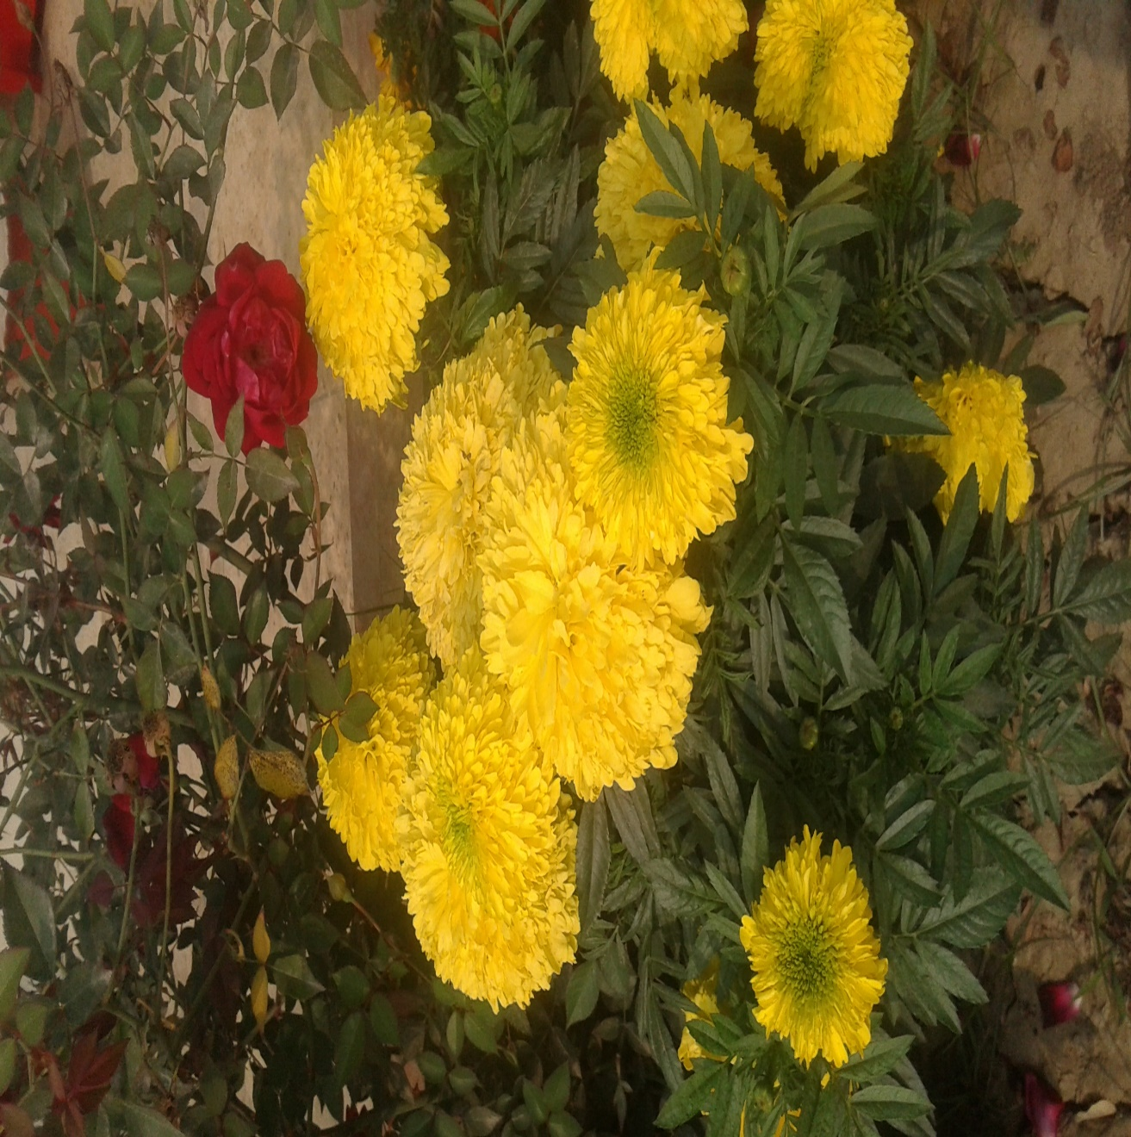
ধন্যবাদ

